Slide 1
METODE PENELITIAN CSR BAB 1
Nama : Tsania Nur Rumekti
Nim : 1910105051

Slide 2
Asuhan Kebidanan Ibu Hamil Primigravida Dengan KEK Di PMB SUHARTI Amd.Keb Di Girisubo
Latar Belakang
Angka Kematian Ibu di Indonesia masih tinggi. Berdasarkan data Survey Demografi dan Kesehatan Indonesia (SKDI) tahun 2021, angka kematian ibu di Indonesia masih tinggi sebesar 359 per 100.000 kelahiran hidup. Sedangkan di Kota Gunungkidul menurut profil kesehatan Kota Gunungkidul, angka kematian ibu pada tahun 2020 sebanyak 32 kasus dari 26.337 kelahiran hidup atau sekitar 121.5 per 100.000 kelahiran hidup, yang mengalami penurunan dari 35 kasus di tahun 2021. Kekurangan Energi Kronis (KEK) adalah suatu keadaan ibu hamil yang menderita kekurangan makanan yang berlangsung lama (kronik) dengan berbagai timbulnya gangguan kesehatan pada ibu hamil.

Slide 3
Ibu hamil yang mengalami KEK akan menyebabkan permasalahan pada ibu dan janin. Permasalahan pada ibu antara lain : anemia, pendarahan, berat badan ibu tidak bertambah secara normal, dan serangan penyakit infeksi. Faktor lain yang dapat mempengaruhi kejadian KEK pada ibu hamil yaitu asupan zat gizi dan aktivitas fisik.
Data Susenas tahun 2021 mengenai konsumsi pangan masyarakat Indonesia memperlihatkan bahwa konsumsi protein masyarakat Indonesia terutama protein hewani masih kurang. Hal ini ditunjukkan dengan asupan protein dari pangan hewani rata-rata hanya sekitar 25%. Idealnya, asupan protein hewani minimal 50% dari total konsumsi protein untuk mencapai sumber daya manusia yang baik.

Slide 4
Faktor Perilaku Hidup Bersih dan Sehat ( PHBS ) juga berpengaruh terhadap status gizi keluarga khususnya ibu hamil.
Faktor lain yang ikut berperan dalam kejadian KEK yaitu faktor ekologi yang meliputi aksesibilitas terhadap pelayanan kesehatan. Pengukuran ekologi dipandang sangat penting untuk mengetahui penyebab malnutrisi di suatu masyarakat sebagai dasar untuk melakukan program intervensi gizi.
Berdasarkan penjabaran di atas saya tertarik melakukan penelitian mengenai faktor – faktor yang berhubungan dengan Kekurangan Energi Kronik (KEK) Ibu hamil Primigravida di PMB Suharti Amd.keb Di Girisubo.

Slide 5
Permasalahan penelitian
Dari latar belakang diatas, dibuat suatu rumusan masalah, apa faktor faktor yang berhubungan dengan Kekurangan Energi Kronik (KEK) pada ibu hamil Primigravida di PMB Suharti Amd.keb Di Girisubo.
Tujuan umum
Untuk mengetahui faktor faktor yang berhubungan dengan kekurangan energi kronis pada ibu hamil Primigravida di PMB Suharti Amd.keb Di Girisubo.
Tujuan Khusus
1. Mengetahui hubungan karakteristik ibu hamil (Usia, pendidikan ibu) dengan KEK ibu hamil Primigravida di PMB Suharti Amd.keb Di Girisubo .
2. Mengetahui hubungan riwayat kehamilan ibu hamil (Jarak kehamilan, gravida ) dengan KEK ibu hamil Primigravida di PMB Suharti Amd.keb Di Girisubo
3. Mengetahui hubungan tingkat pengetahuan ibu hamil dengan KEK ibu hamil Primigravida di PMB Suharti Amd.keb Di Girisubo.

Slide 6
Manfaat penelitian
Bagi masyarakat
Hasil penelitian ini diharapkan dapat meningkatkan pengetahuan masyarakat mengenai faktor – faktor yang berhubungan dengan kekurangan energi kronis pada ibu hamil.
Bagi keilmuan
Hasil penelitian ini diharapkan dapat menjadi dasar penelitian selanjutnya.
Bagi pelayanan kesehatan
Hasil penelitian ini diharapkan dapat digunakan sebagai bahan penunjang untuk perencanaan program pencegahan dan penanggulangan risiko kekurangan energi kronik pada ibu hamil serta mengevaluasi program yang selama ini telah dilaksanakan.

Slide 7
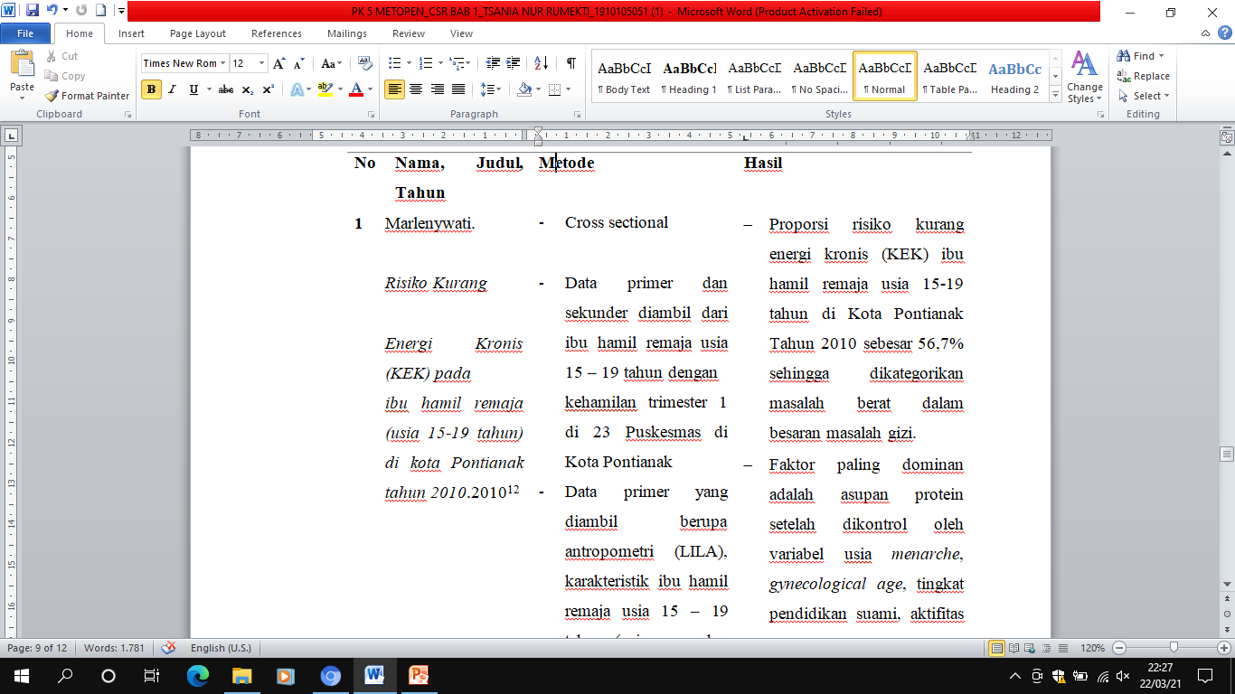
Keaslian penelitian

